Slide 1
www.hightech.com
Proposé et dirigé par :
Mme Safae Lassri
Réalisé par :
Asmae Hayar
Bouzri Mohamed
Fadouache Ayoub

Slide 2
Sommaire
Introduction
Description du mini projet
Conclusion

Slide 3
Introduction
Ce mini projet est destiné à nous faire manipuler l’ensemble des concepts abordés en cours de programmation web a savoir HTML5, CSS3 et JavaScript.
C’est bonne occasion pour être devant un petit senario comment les projet web se passe merci à Madame Lassri.

Slide 4
Le cahier des charges
Le cahier des charges consiste à réaliser une enseigne de commerce électronique en utilisant les 3 disciplines qu’on a eu l’occasion de pratiquer durant ces deux semestre à savoir HTML, CSS et JavaScript.

Slide 5

HTML5
HTML : HyperText Markup Language généralement abrégé HTML ou dans sa dernière version HTML5, est un langage de balisage conçu pour représenter les pages web. C’est un langage permettant d’écrire de l’hypertexte , d’où son nom. HTML permet également de structurer sémantiquement la page , de mettre en forme le contenu, de créer des formulaires de saisir, d’inclure les ressources multimédias dont des images, vidéos…

Slide 6

css3
Les feuilles de style en cascade, généralement appelées CSS de l’anglais Cascading Style Sheets, forment un Langage informatique qui décrit la présentation des documents HTML
Son générale rôle c’est la mise en style de la page HTML

Slide 7

JavaScript
JavaScript est un langage de programmation de scripts principalement employé dans les pages web interactives. C'est un langage orienté objet , c'est-à-dire que les bases du langage et ses principales interfaces sont fournies par des objets qui ne sont pas des instances de classes, mais qui sont chacun équipés de constructeurs permettant de créer leurs propriétés, et notamment une propriété de prototypage qui permet de créer des objets héritiers personnalisés. En outre, les fonctions sont des objets de première classe. Le langage supporte le paradigme objet, impératif et fonctionnel.

Slide 8

Site web
Notre site web contient 8 pages :
Home
Articles (3 pages)
Panier
Inscription
Contactez-nous
Recherche

Slide 9
Home
C’est la première page que le client voit, elle permette d’afficher les articles en promotion, si le client clique sur l’un de ces articles, il le ramène vers cet article pour le commander

Slide 10
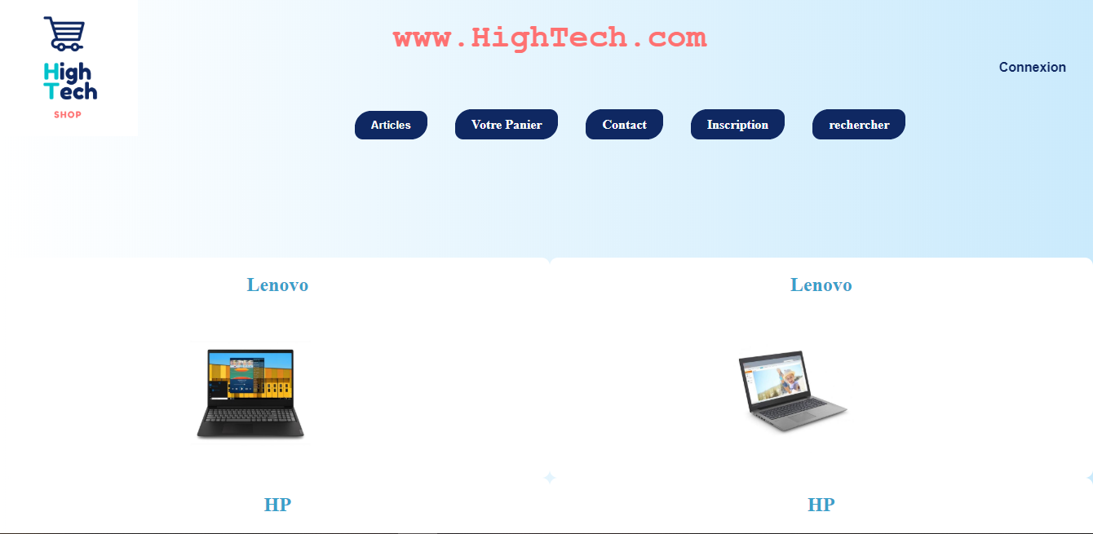
Home

Slide 11
Articles (Computers)
Cette page permette d’afficher les articles ordinateurs en détailles c’est-à-dire le prix, l’image, la description et la zone de commande

Slide 12
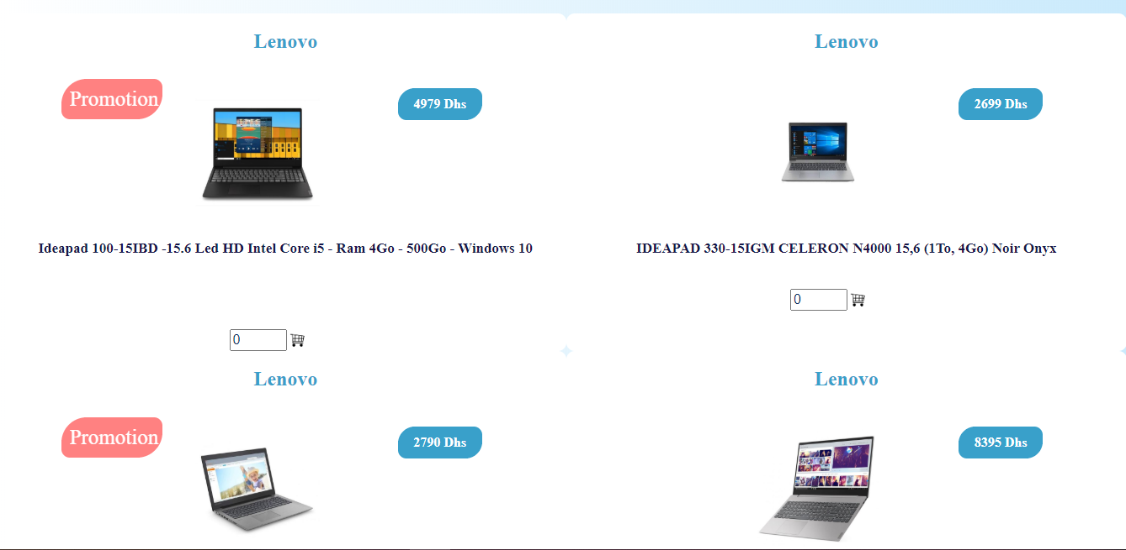
Articles (Computers)

Slide 13
Articles (Phones)
C’est le même fonctionnement que la page précédente

Slide 14
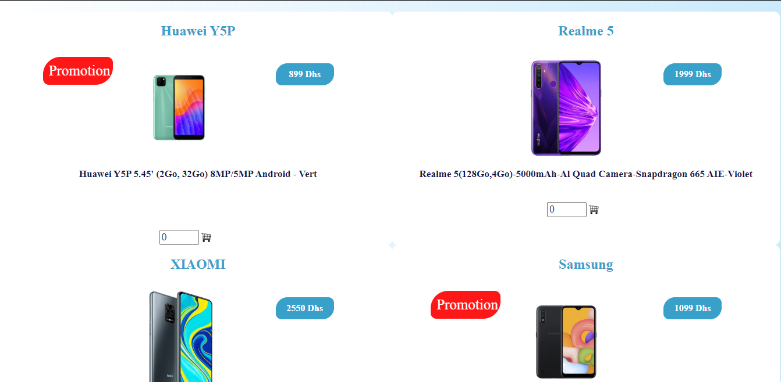
Articles (Phones)

Slide 15
Articles (TVs)
C’est le même fonctionnement que la page précédente

Slide 16
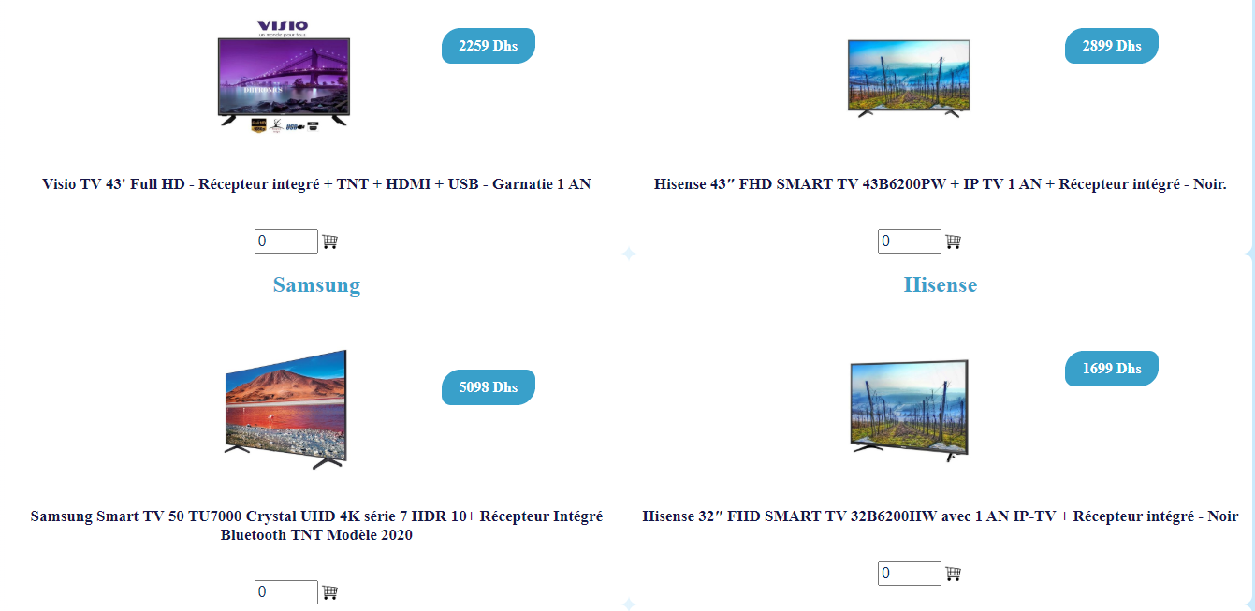
Articles (TVs)

Slide 17
Panier
Dans cette page il sera affiché le panier que le client avait remplit par nos déférente articles ( Computers, Phones et TVs),
Avec le choix de supprimer un article de panier.

Slide 18
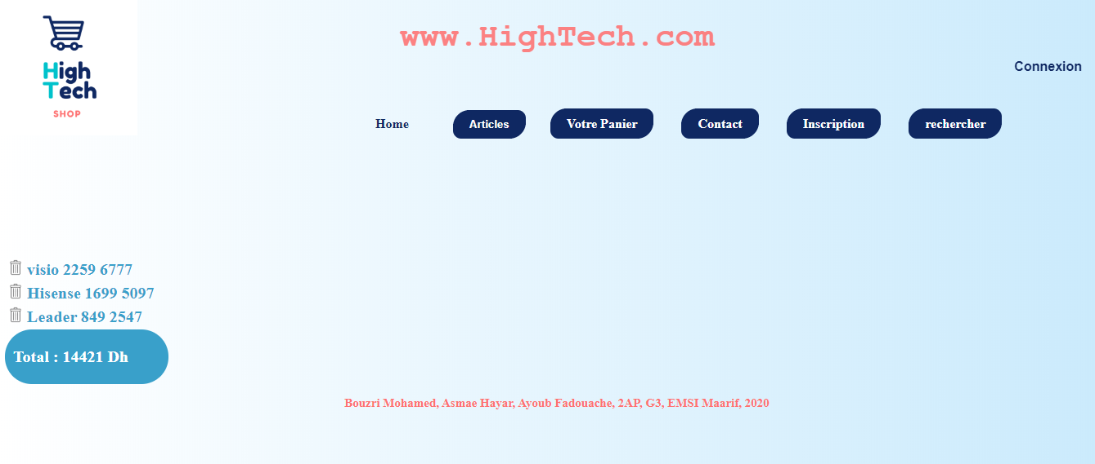
Panier

Slide 19
Contactez-nous
Cette page consiste à envoyer un email contenant un message à l’adresse email de notre site

Slide 20
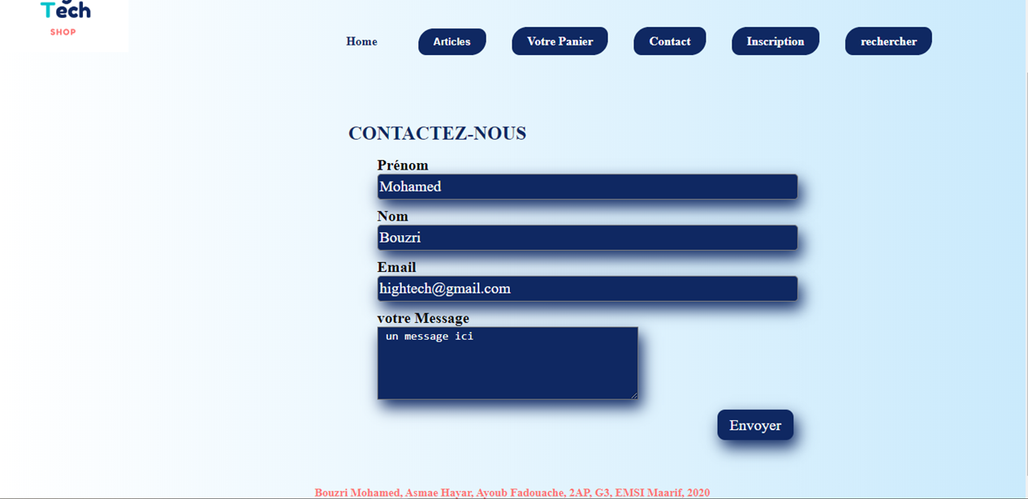
Contactez-nous

Slide 21
Inscription
Cet option permet au client de s’inscrire, à travers la saisie de ses informations personnelles. Une fois le client s’inscrit une autre feuille s’ouvre automatiquement et affiche les information saisies (page compte)

Slide 22
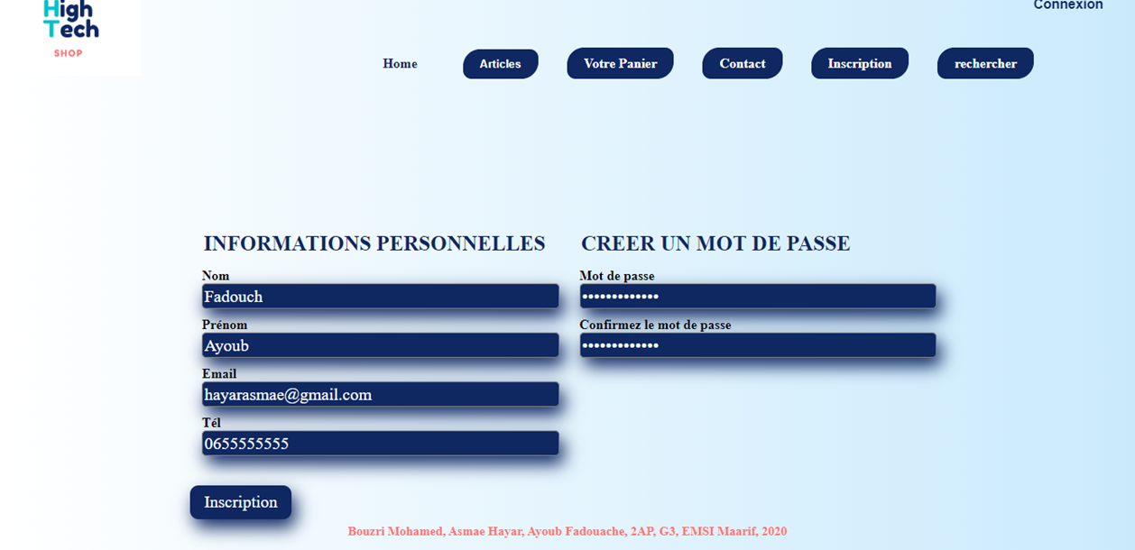
Inscription

Slide 23
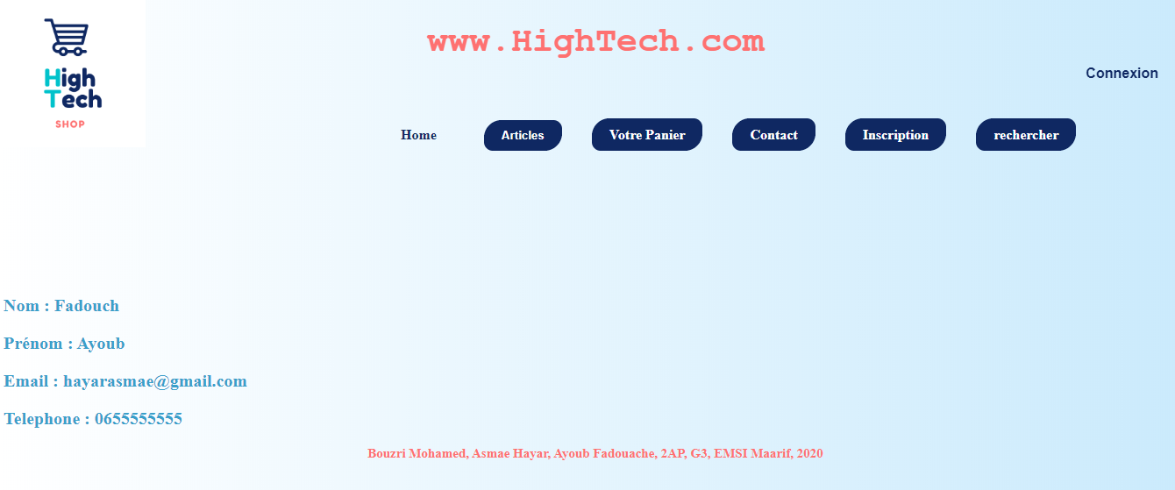
Inscription - compte

Slide 24
Recherche
Permet de chercher des articles via leurs nom ou prix

Slide 25
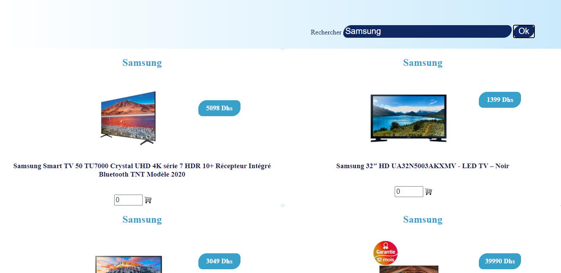
Recherche

Slide 26
Conclusion
Danse ce projet on a développé seulement le coté frontend, si on avait encore assez du temps on aura l’occasion de développer une base de données via PHP pour stocker les logins de nos client.

